Slide 1
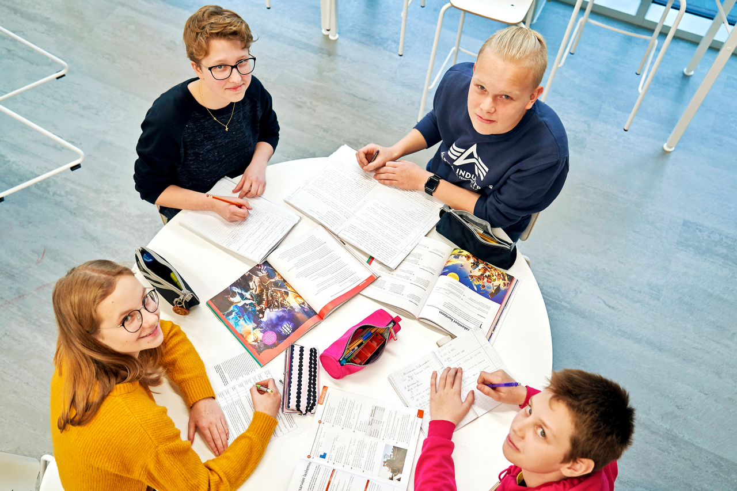
Lukutaidon vahvistaminen perusasteen opetussuunnitelman paikallisissa linjauksissa 1.8.2026 alkaen

Slide 2
Mistä on kyse?
Lähtötilanne
Valtakunnallinen perusasteen opetussuunnitelma ei määrittele lukuvuoden aikana luettavien kokonaisteosten määrää.
Seuraus
Oulussa lukutaitotyötä on haluttu yhdenvertaistaa tarkentamalla luettavien teosten vähimmäismäärä ja vahvistamalla kirjastoyhteistyötä.
Päätös
Oulun kaupungin sivistyslautakunta hyväksyi esityksen tarkennuksista paikallisiin linjauksiiin 16.6.2026.

Slide 3
Tarkennukset paikallisiin linjauksiin
Äidinkieli ja kirjallisuus -oppiaine: suomen kieli ja kirjallisuus (S1) sekä suomi toisena kielenä ja kirjallisuus (S2)
Lisätään kaikille vuosiluokille (1-9) sisältöalueeseen S4 Kielen, kulttuurin ja kirjallisuuden ymmärtäminen seuraava täsmennys: Lukuvuoden aikana luetaan vähintään neljä kokonaisteosta. Luettavaksi valitaan teoksia eri tekstilajeista ja genreistä.
Yleinen osa
Käytetään aktiivisesti ja monipuolisesti kirjaston tarjontaa (esimerkiksi Kirjastoreitin kirjavinkkaukset ja Oulun kaupungin kirjallisuusdiplomi).

Slide 4
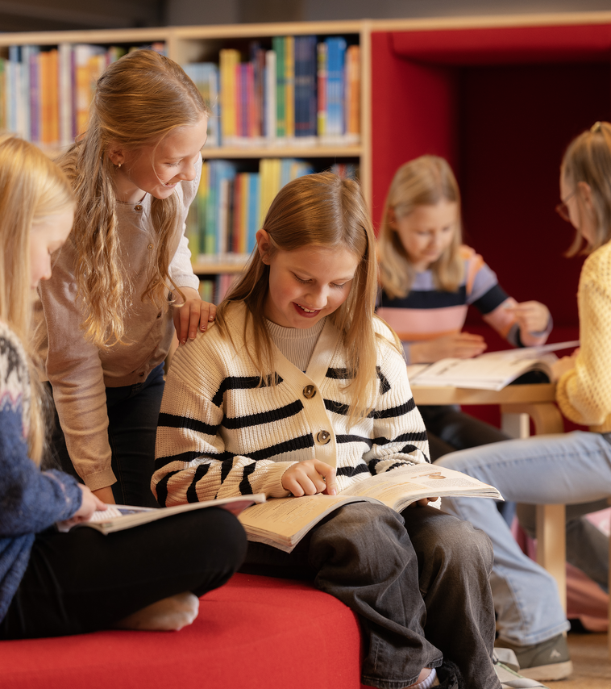
Pitkäjänteinen lukeminen
”Lukutaidon kehittämiseksi tarvitaan pitkäjänteistä, syventyvää lukemista. Syvälukeminen aktivoi aivoja eri tavalla kuin lyhyiden tekstipätkien lukeminen. Aivotutkimukset ovat osoittaneet, että laajat aivoalueet aktivoituvat erityisesti pitkää, tarinallista tekstiä luettaessa.
Pitkäjänteinen, syventyvä lukeminen kehittää peruslukutaitoa, johon myös digitaalisissa ympäristöissä elintärkeä kriittinen lukutaito ja tiedon arviointi pohjautuvat. Hyvä peruslukutaito sekä kirjoitustaito ovat avaintaitoja monessa tilanteessa niin arjessa, oppimisessa kuin työssäkin.
Lukemiseen keskittymistäkin täytyy harjoitella, ja se onnistuu parhaiten lukemalla aidosti itseä kiinnostavaa tekstiä.”
Lukemisen monet muodot: 4 + 1 tapaa lukea - Lukukeskus
Kuva: Oulun kaupunki / Harri Tarvainen

Slide 5
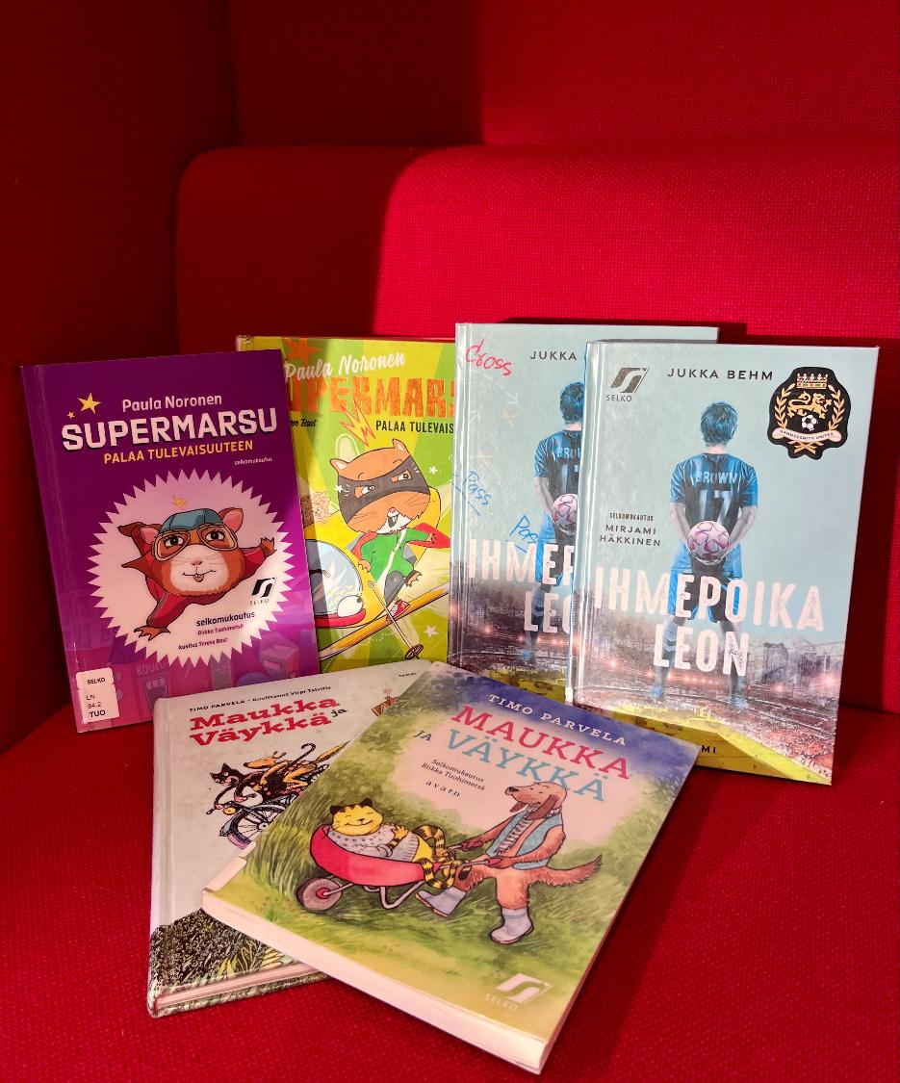
Kokonaisteos
Kokonaisteos on esimerkiksi romaani, novelli- tai runokokoelma, sarjakuvaromaani tai tietokirja.
Ryhmän ei tarvitse lukea samaa kirjaa. Eriyttäminen mukaan:
  selkomukautukset
  lukupiirityöskentely
  vapaavalintaiset teokset jne.
Oheisessa kuvassa on alkuperäisiä teoksia ja niiden selkomukautuksia.

Slide 6
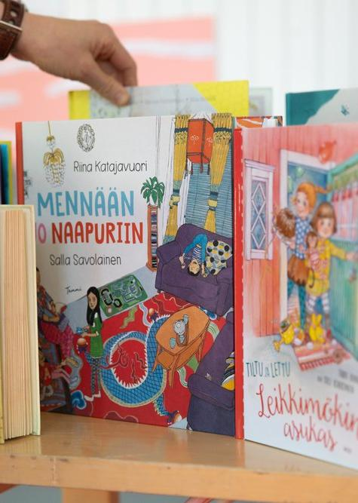
Esimerkki uudesta kirjauksesta
Aiempi kirjaus 6. lk. S1-oppimäärän kohdassa T14:
”Luetaan koti-­ ja ulkomaista lapsille ja nuorille suunnattua kirjallisuutta nykykirjallisuudesta klassikoihin ja ikäkaudelle suunnattua tietokirjallisuutta ja pohditaan kirjallisuuden herättämiä kysymyksiä.”
Uusi kirjaus 1.8.2026 alkaen:
”Luetaan koti-­ ja ulkomaista lapsille ja nuorille suunnattua kirjallisuutta nykykirjallisuudesta klassikoihin ja ikäkaudelle suunnattua tietokirjallisuutta sekä pohditaan kirjallisuuden herättämiä kysymyksiä. Lukuvuoden aikana luetaan vähintään neljä kokonaisteosta.”

Slide 7
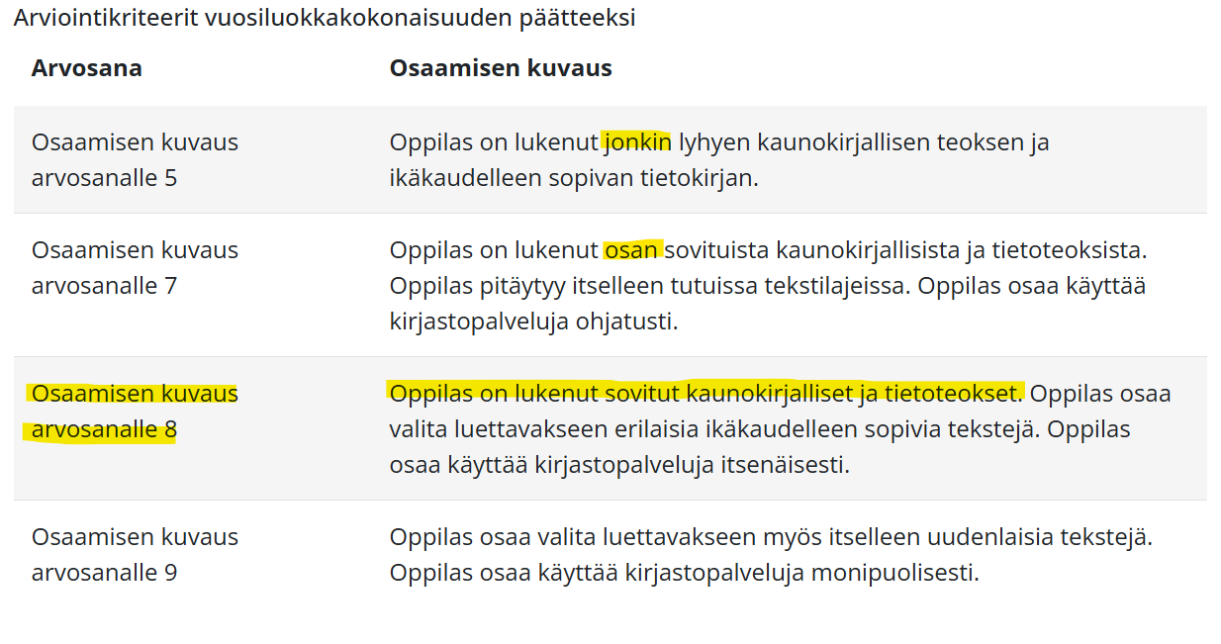
Esimerkki 6. lk. lukuvuosiarviointi S1-oppimäärässä
S4 & T14: Tavoitteista johdetut oppimisen tavoitteet
”Oppilas laajentaa tekstivalikoimaansa ja lukee lapsille ja nuorille suunnattua kirjallisuutta sekä oppii käyttämään kirjastoa.”
Lähde:
Oulun kaupungin perusopetuksen opetussuunnitelman perusteet 2014 ja paikalliset linjaukset.

Slide 8
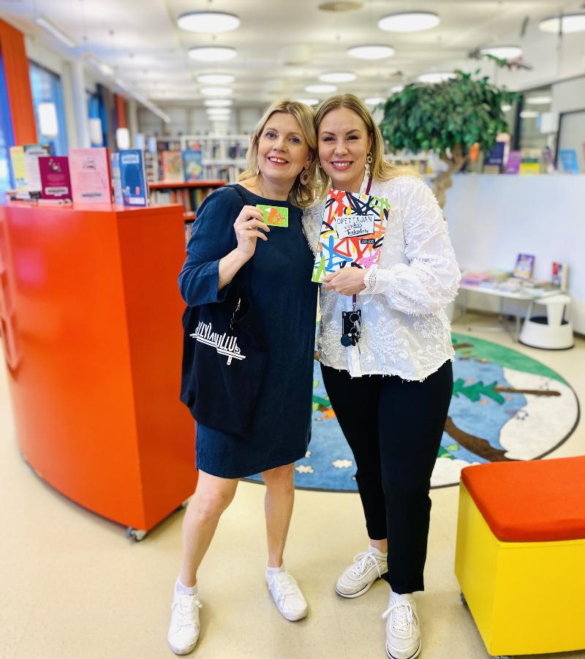
Kirjastoyhteistyön ylläpitäminen ja vahvistaminen
Koulujen ja opettajien kirjastoyhteistyötä vahvistava linjaus kirjataan paikallisen opetussuunnitelman yleiseen osioon.
Se kokoaa yhteen aiemmin opetus-suunnitelman teksteissä hajallaan olleet kirjastoyhteistyön kirjaukset.
Kuva: Tuija Polo-Koret

Slide 9
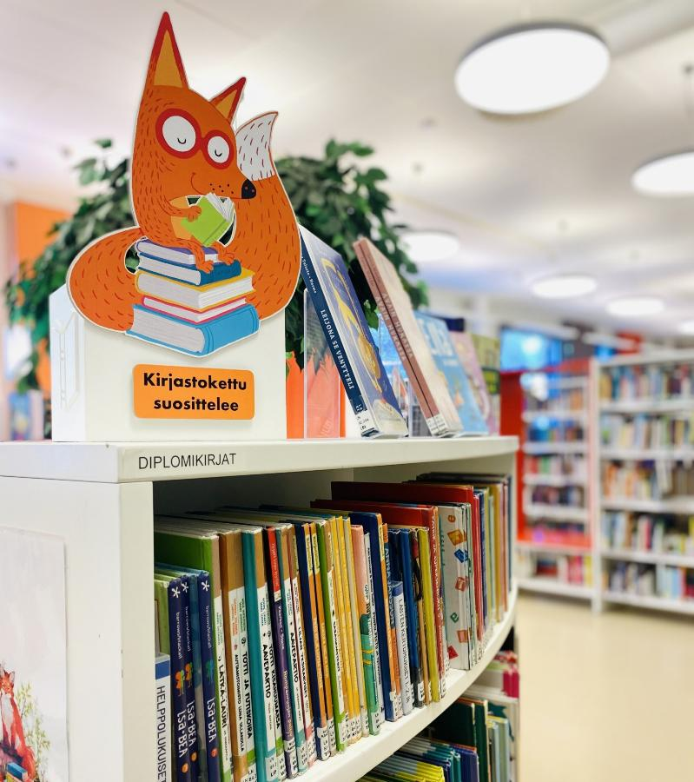
Kirjastoyhteistyön ylläpitäminen ja vahvistaminen
"Yhteistyön pedagogisen rungon muodostaa Kirjastoreitti, joka suositellaan ottamaan käyttöön kaikissa yksiköissä.
Kirjastoreitti innostaa lukemaan, tutustuttaa oppilaat kirjaston kokoelmiin ja palveluihin, edistää monilukutaitoa sekä lähiopastusten että verkkomateriaalien avulla.
Opettajan käyttöön on Kirjastoreitti-sivuilla vinkkaustallenteita sekä oppimiskokonaisuuksia tiedonhausta ja kirjastonkäyttötaidoista.”
Kuva: Tuija Polo-Koret

Slide 10
Kirjastoyhteistyön ylläpitäminen ja vahvistaminen
”Merkittävän osan yhteistyötä muodostaa Oulun kaupungin kirjallisuusdiplomi. Kirjallisuusdiplomi ja sen kirjalistat ovat jokaiselle perusasteen vuosiluokalle sekä S2-oppimäärän opiskelijoille suunnattu kokonaisuus, jota opettajan kannattaa hyödyntää. Tarjolla on myös sekä alaspäin että ylöspäin eriyttävää materiaalia.
Kirjastoreitin materiaaleihin kuuluu myös useita lukuhaasteita sekä opetuksen tarpeisiin tehtyjä aiheenmukaisia kirjalistoja. Opettaja voi hyödyntää myös Oulun kaupunginkirjaston selko- ja monikielisiä materiaaleja.”
Kuva: Tuija Polo-Koret

Slide 11
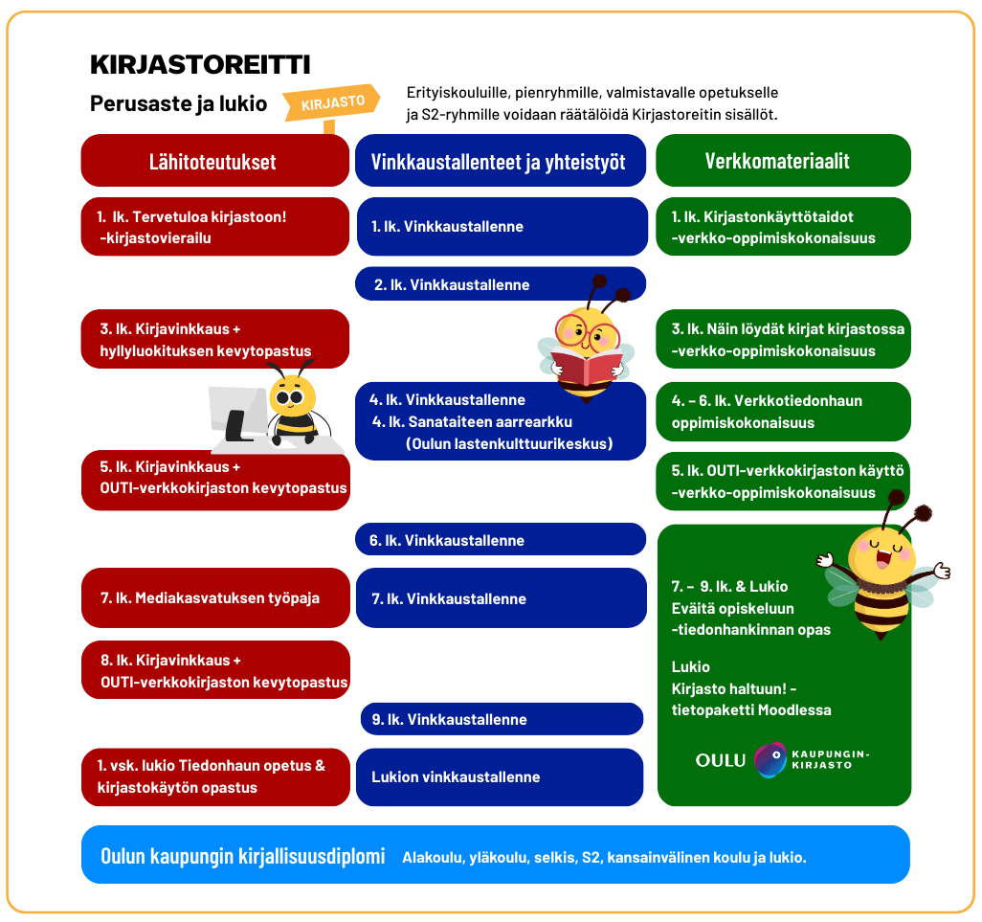
Kirjastoreitti & Oulun kaupungin kirjallisuusdiplomi
Kirjastoreitti on lähiopastusten, vinkkaustallenteiden ja verkkomateriaalien muodostama kokonaisuus.
Kirjastoreitin kaikki materiaalit löytyvät verkkosivuilta. Kirjaston materiaalia on myös Qridissä.
www.kirjastoreitti.fi

Slide 12
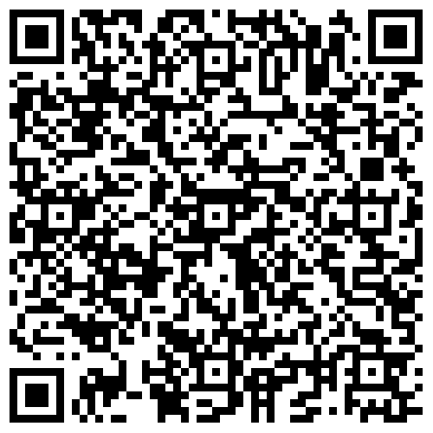
Lisätietoja verkkosivuilta
Lukutaidon vahvistaminen: OPS-muutokset 2026 | Kirjastoreitti & Lukumetka | Oulun kaupunki
Tanja Salo, lukutaidon edistämisen kehittäjäopettaja, tanja.salo@ouka.fi
S2-oppimäärä: Eija Laasonen-Tervaoja, kieli- ja kulttuuriryhmien opetuksen koordinaattori, eija.laasonen-tervaoja@ouka.fi
Kirjastoyhteistyö ja Kirjastoreitti: Elina Kauppila, vastaava informaatikko,
elina.kauppila@ouka.fi

